Slide 1
¿Son más saludables las poblaciones con mayor acceso a TICS?

Slide 2
JUSTIFICACION DE OBJETIVO

Slide 3
OBJETIVO
Conocer la relación entre la mejor conexión a TICS y la salud a nivel poblacional
HIPOTESIS
Las poblaciones con mejor conexión a TICS muestran una mejor salud física y mental que aquellas en las que el acceso es más limitado

Slide 4
VARIABLES
CONEXIÓN DE BANDA ANCHA A TICS
Por ADSL
Por red de cable o fibra óptica
Otras conexiones fijas (vía satélite, wifi público, Wimax)
A través de un dispositivo de mano (teléfono móvil de últimas generaciones -al menos 3G-, iPod,...)
Conexión móvil vía moden USB o tarjeta (en portátiles, p. ej.)
CONTROL
Tasa de paro
Índice de masculinidad
Renta media por hogar
Educación superior
Grupos de edad entre 25-59

Slide 5
SALUD OBJETIVA
SALUD SUBJETIVA
FÍSICA
Dificultades para concentrarse
Diabetes
Dificultades para ver
Dolor de espalda crónico cervical
Dolor de espalda crónico lumbar
Infarto de miocardio
Restricciones en AVD por dolor
Sobrepeso
Migraña
MENTAL
Depresión
Ansiedad
Otros problemas de salud mental
Salud mental media
Salud percibida

Slide 6
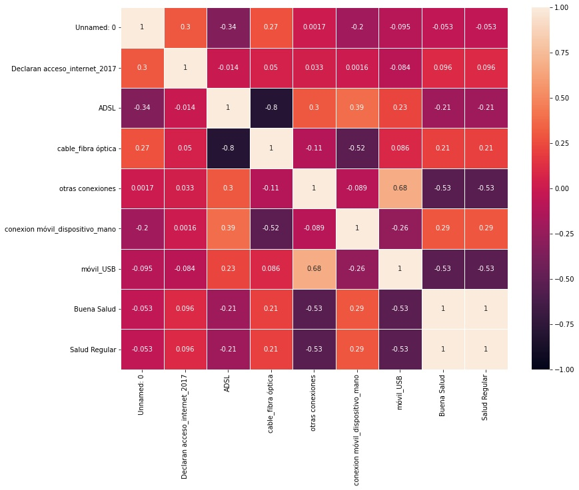
Asociación entre diferentes tipos de conexión de banda ancha y percepción de salud

Slide 7
CORRELACIONES
POSITIVAS (Pearson >= 0.30)
Conexión de banda ancha por red de cable o fibra óptica:
Dolor de espalda crónico cervical (.331)
Dolor de espalda crónico lumbar (.423)
Sobrepeso (.295)
Migraña (.339)
Depresión (.364)
Otros problemas de salud mental (.299)
ADSL:
Dificultad para ver (.295)
A través de un dispositivo de mano:
Dificultad para ver(.358)
Buena salud(.293)
Correlaciones de tipo de conexión con variables de control:
ADSL:
Tasa de paro (.421)
índice de masculinidad (.437)
Otras conexiones:
Renta media hogar (.402)
índice de masculinidad (.400)
Móvil USB:
Renta media hogar (.358)
índice de masculinidad (.301)

Slide 8
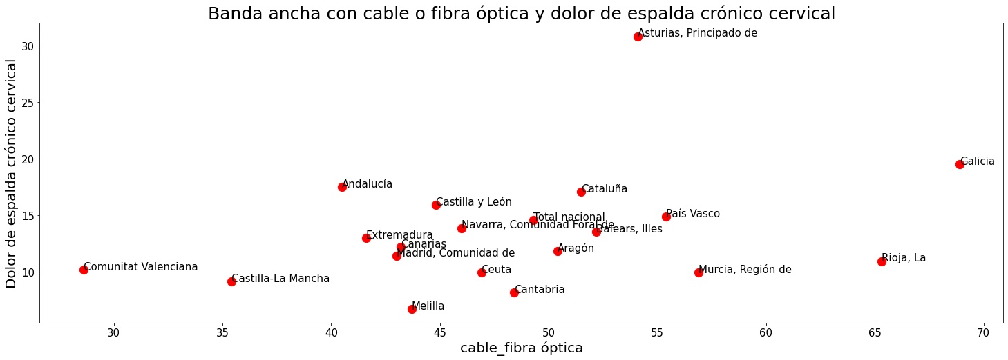
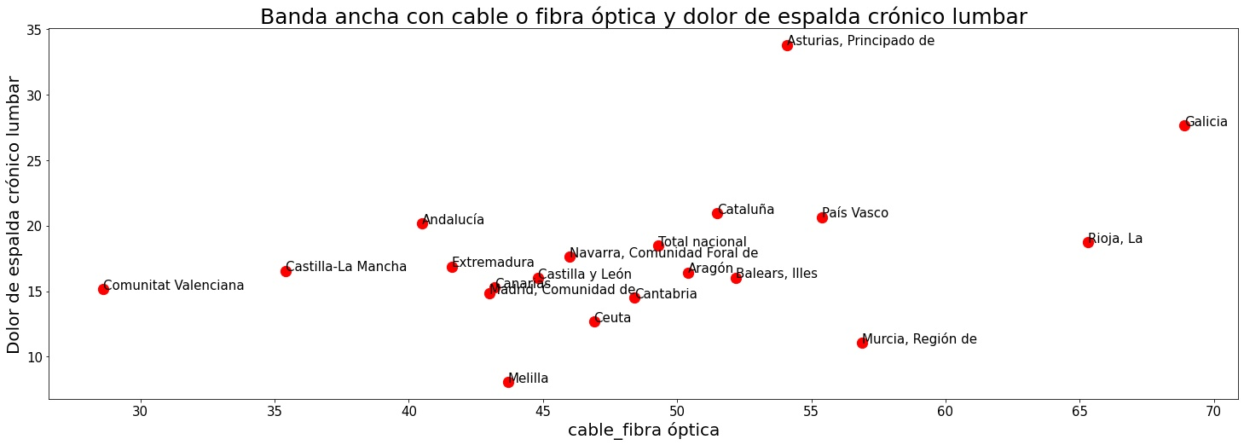

Slide 9
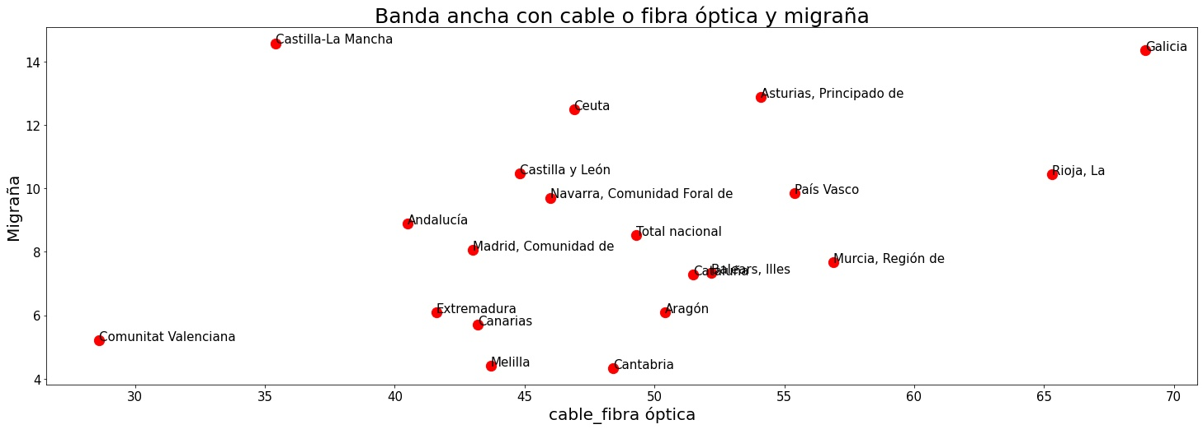
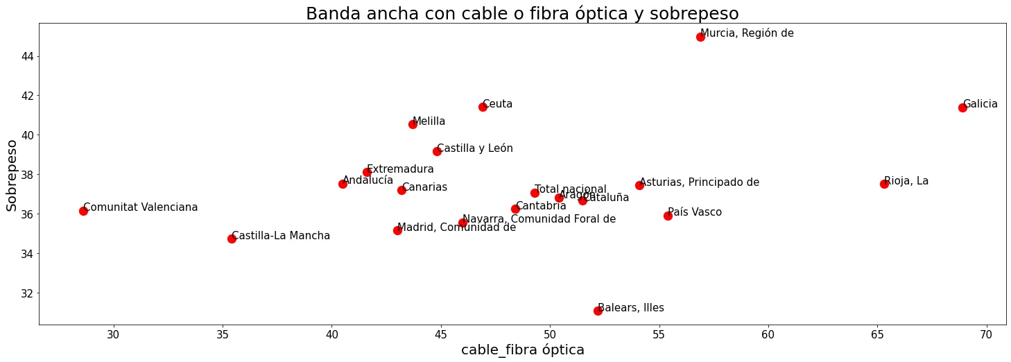

Slide 10
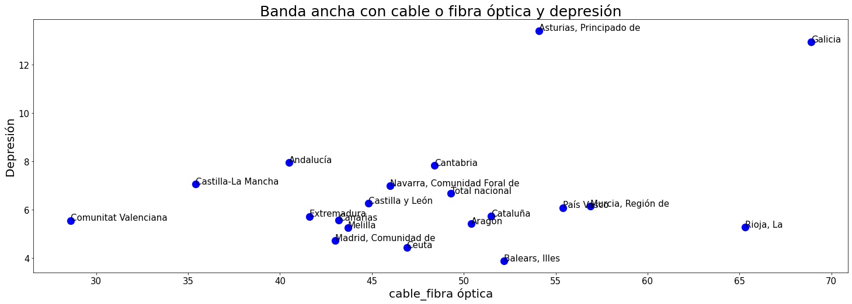
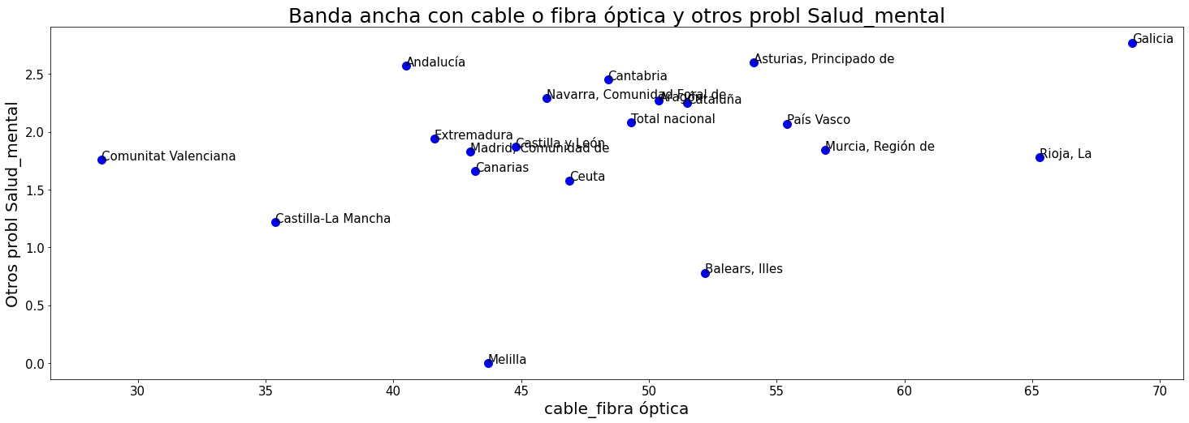

Slide 11
CONCLUSIONES
¿Fue posible demostrar la hipótesis?, ¿Por qué?
Qué puedes concluir de tu estudio?
Qué cambiarías si hicieras otro proyecto EDA?
Qué has aprendido de este proyecto?
FUTUROS ANÁLISIS DE INTERÉS

